Slide 1
ЛАБОРАТОРНАЯ РАБОТА 1
Давлетьянов Денис Фидаритович
Студент группы НКАбд-01-22
Студ. билет 1032171130
Российский университет дружбы народов им. Патриса Лумумбы

Slide 2
Цель лабораторной работы
Настроить рабочее пространство для лабораторных работ, приобрести практические навыки установки операционной системы на виртуальную машину и настройки минимально необходимых для дальнейшей работы сервисов
Изучить идеологию и применение средств контроля версий, освоить умения по работе с git
Научиться оформлять отчёты с помощью легковесного языка разметки Markdown

Slide 3
Теоритическая Справка
Теоретическая справка
Oracle VM VirtualBox — мощная и бесплатная виртуализационная платформа, разработанная корпорацией Oracle, которая позволяет пользователям создавать и управлять виртуальными машинами на своих компьютерах
Теоретическая справка
Git — система управления версиями с распределенной архитектурой. В отличие от некогда популярных систем вроде CVS и Subversion (SVN), где полная история версий проекта доступна лишь в одном месте, в Git каждая рабочая копия кода сама по себе является репозиторием. Это позволяет всем разработчикам хранить историю изменений в полном объеме
Теоретическая справка
Markdown — облегчённый язык разметки, созданный с целью обозначения форматирования в простом тексте, с максимальным сохранением его читаемости человеком, и пригодный для машинного преобразования в языки для продвинутых публикаций (HTML, Rich Text и других)

Slide 4
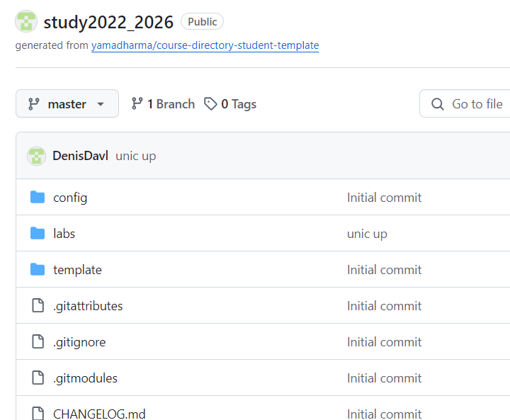
Ход выполнения лабораторной работы
Создание директ
Ход выполнения лабораторной работы
Создание директории лабораторной работы
2023-2024/Информационная безопасность/infosec
Создание репозитория
по шаблону, представленному на https://github.com/yamadharma/course-directory-student-template.
Клонирование репозитория
Репозиторий нужно рекурсивно склонировать на свой рабочий компьютер

Slide 5
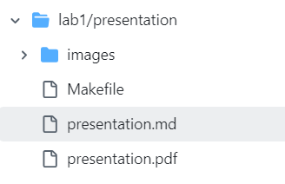
Markdown
Конвертация отчета формата .md в отчет форматы .docx и .pdf при помощи команды make и файла Makefile
Конвертация презентации формата .md в презентацию формата pdf
Обновление директории и репозитория
Создание дополнительных каталогов всех лабораторных работ
Удаление лишних файлов
Отправка всех изменений на Git

Slide 6
Вывод
Было настроено рабочее пространство для лабораторных работ, приобретены практические навыки установки операционной системы на виртуальную машину и настройки минимально необходимых для дальнейшей работы сервисов.
Были изучены идеология и применение средств контроля версий, освоены умения по работе с git.
Были приобретены практические навыки оформляения отчётов с помощью легковесного языка разметки Markdown.

Slide 7
Список литературы:
[1] Документация по Virtual Box: https://www.virtualbox.org/wiki/Documentation
[2] Документация по Git: https://git-scm.com/book/ru/v2
[3] Документация по Markdown: https://learn.microsoft.com/ru-ru/contribute/markdown-reference

